Slide 2
Школа - велика дитяча країна, В ній відкривається білий наш світ. Тут пізнає себе кожна дитина, І відправляється з відси в політ.

Slide 3
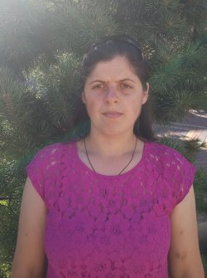
Малиш Іванни Іванівни
Чорногузівської ЗЗСО I-III ступенів

Slide 4
Портрет автора
Дата народження: 19 січня 1992 р.
Освіта: вища, у 2014 році закінчила Чернівецький національний університет імені Юрія Федьковича
Спеціальність: « Біологія», кваліфікація біолога, викладача біології
Місце роботи: працювала у Дихтинецькій ЗОШ I-III ступенів на посаді лаборантом та вихователем пришкільного інтернату з 2009 по 2019 року.
Посада: заступник директора з виховної роботи у
Чорногузівській ЗОШ I-III ступенів з 2019 року.

Slide 5
Копії документів

Slide 6
Педагогічне кредо:
«Головне - навчити дітей мислити».

Slide 7
Творче кредо:
«Творчість – радісна потреба».
Життєве кредо:
«Життя - це боротьба».

Slide 8
Моя мета:
«Виховання ініціативної особистості, здатної приймати свідомі рішення, творити життя, гідне людині».

Slide 9
Методична
проблема, над якою
я працюю:
«Шляхи формування національної свідомості і загальнолюдських якостей школярів в умовах розвитку української державності»

Slide 10
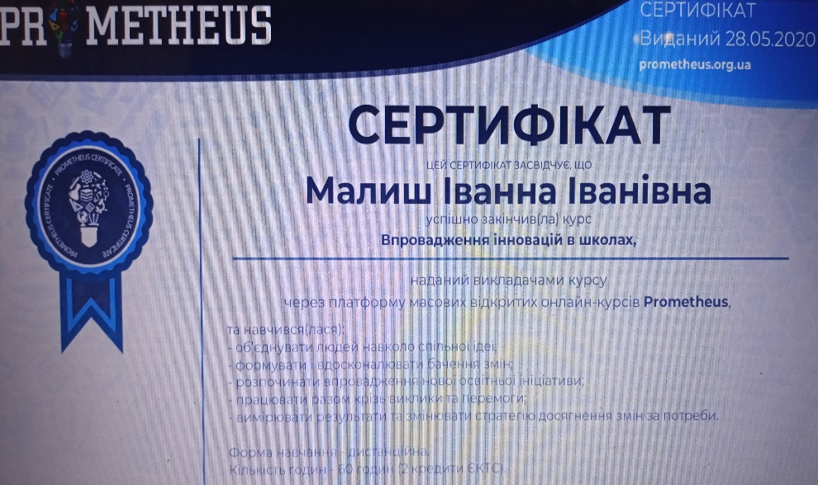
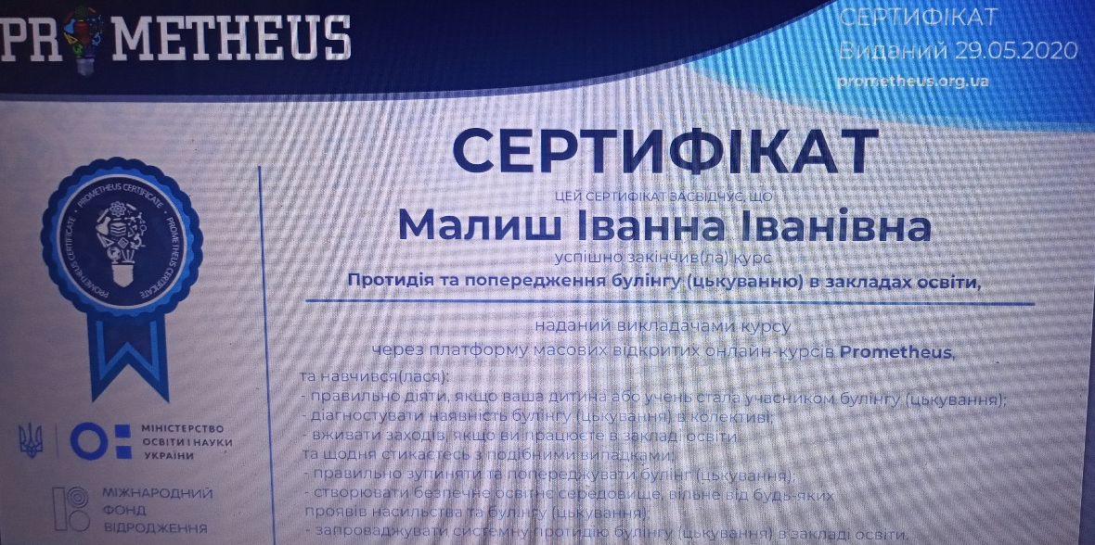
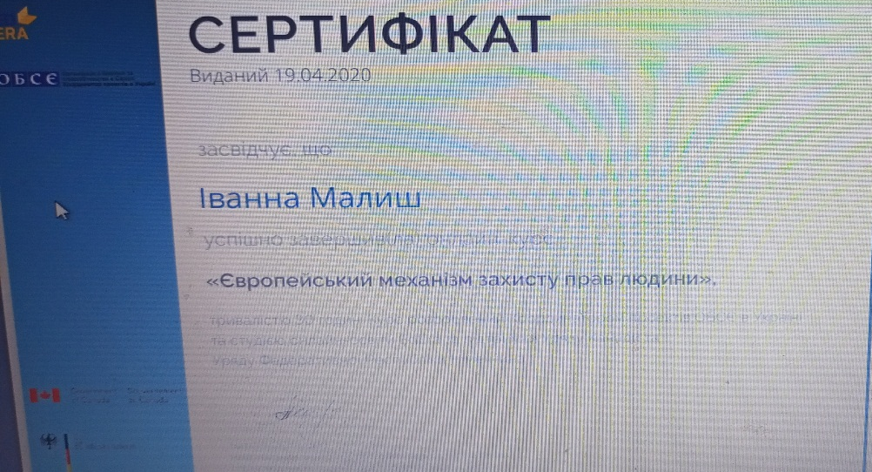
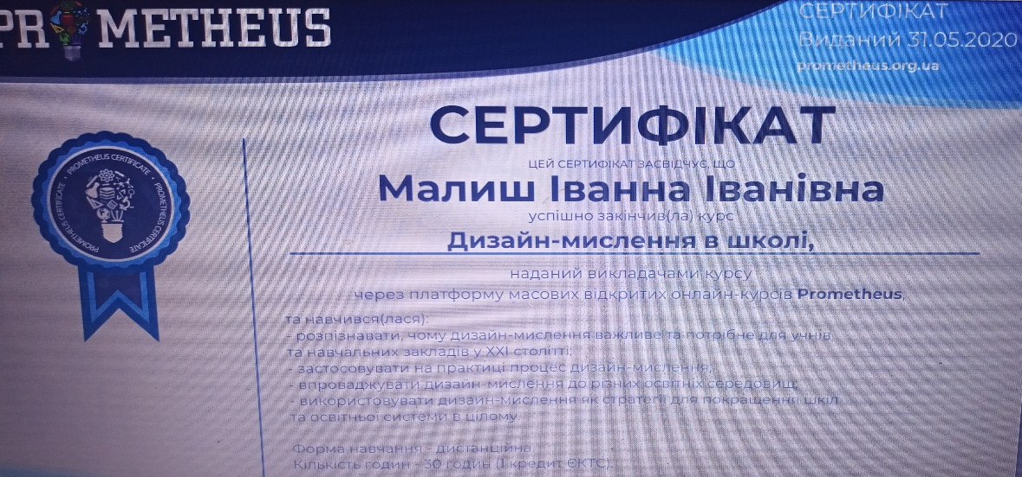
Мої досягнення

Slide 11
